Slide 1
BESIII离线重建与刻度
伍灵慧
wulh@ihep.ac.cn
For the BESIII software group
BESIII十一科学研讨会，湖北汽车工业学院，2024-10-05

Slide 2
内容
介绍
事例重建
离线刻度
TAG-based分析
总结

Slide 3
BESIII探测器

Slide 4
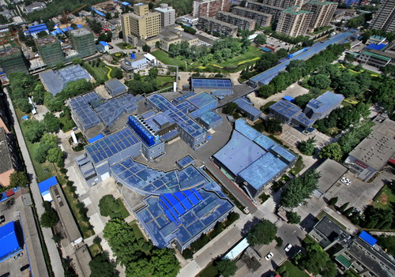



BEPCII & BESIII
束流能量：1.0~2.3GeV
直线加速器
$$e^{+}$$
BESIII
探测器
2004：开始BEPCII升级
BESIII建造
2008：试运行
2009-至今：BESIII物理运行
1989-2004 （BEPC）
$L_{peak}=1.0×{10}^{31} {cm}^{−2}∙s^{−1}$
2009-至今（BEPCII）
$L_{peak}=1.0×{10}^{33} {cm}^{−2}∙s^{−1}$
$$e^{−}$$

Slide 5
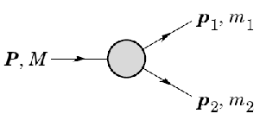
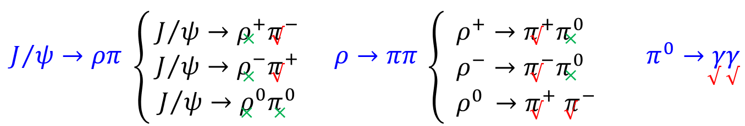

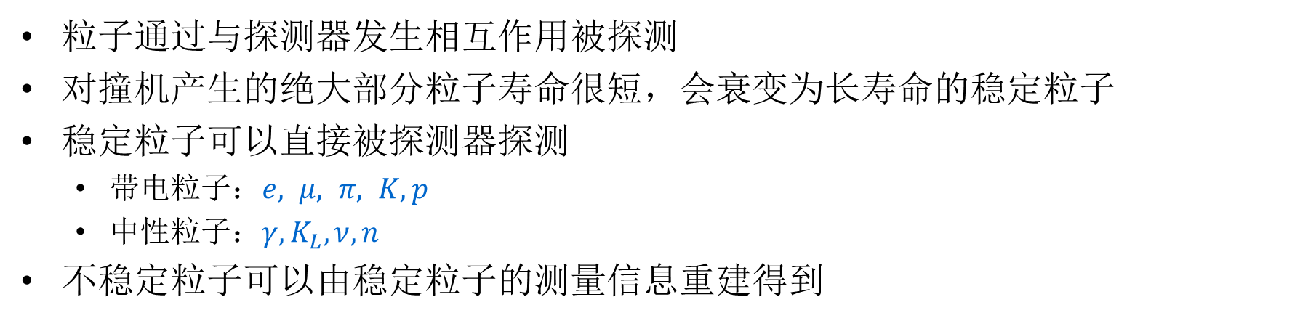
粒子如何被探测？
粒子通过与探测器发生相互作用被探测
对撞机产生的绝大部分粒子寿命很短，会衰变为长寿命的稳定粒子
稳定粒子可以直接被探测器探测
  带电粒子：$e, μ, π, K, p$
  中性粒子：$γ, K_{L},ν,n$
不稳定粒子可以由稳定粒子的测量信息重建得到
$$M^{2}=m_{1}^{2}+m_{2}^{2}+2(E_{1}E_{2}−p_{1}p_{2}cosθ)$$

Slide 6
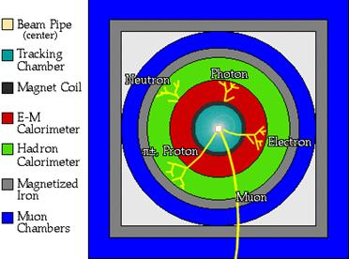
末态粒子在探测器中的测量
径迹探测器：探测带电粒子飞行轨迹、动量、衰变顶点
电磁量能器：探测电子、光子能量
强子量能器：探测强子能量
带电强子PID：π、K、p等带电强子的鉴别
缪探测器：探测μ

Slide 7
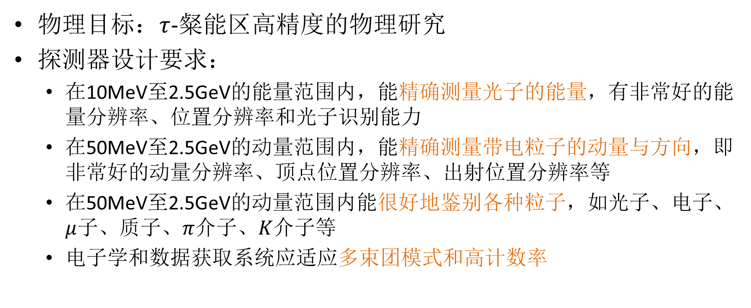
BESIII探测器设计要求
物理目标：$τ$-粲能区高精度的物理研究
探测器设计要求：
  在10MeV至2.5GeV的能量范围内，能精确测量光子的能量，有非常好的能量分辨率、位置分辨率和光子识别能力
  在50MeV至2.5GeV的动量范围内，能精确测量带电粒子的动量与方向，即非常好的动量分辨率、顶点位置分辨率、出射位置分辨率等
  在50MeV至2.5GeV的动量范围内能很好地鉴别各种粒子，如光子、电子、$μ$子、质子、$π$介子、$K$介子等
  电子学和数据获取系统应适应多束团模式和高计数率

Slide 8
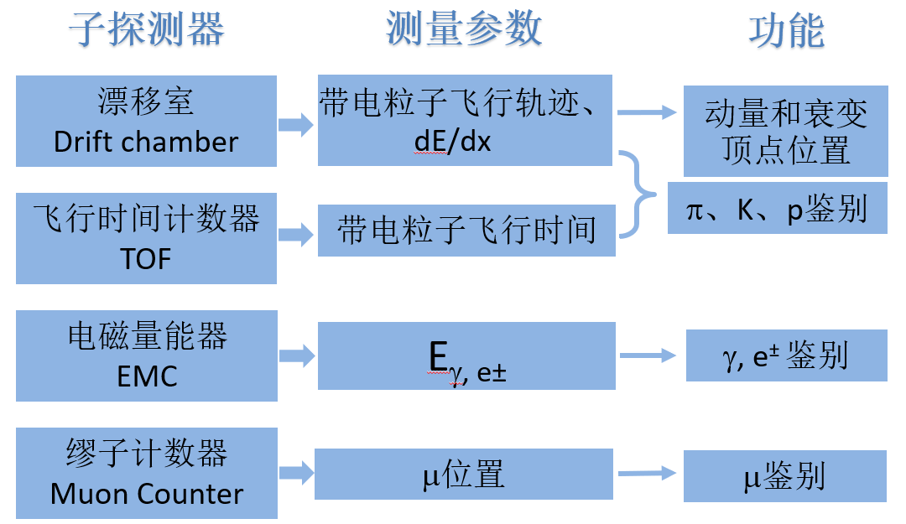
BESIII探测器
适应 BEPCII高计率
  10³³cm⁻² s⁻¹
  对撞间隔 6 or 8ns
  事例率高达40kHz
减少系统误差，与高统计性相适应
  提高动量能量分辨率
  提高 PID…
增加几何接收度
  总重量： 730吨
  读出道数：~3万道
  数据率： ~50Mb/s

Slide 9
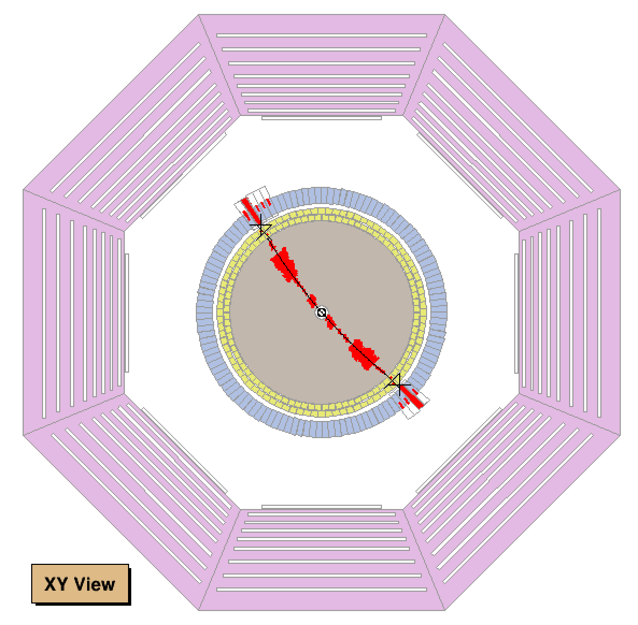
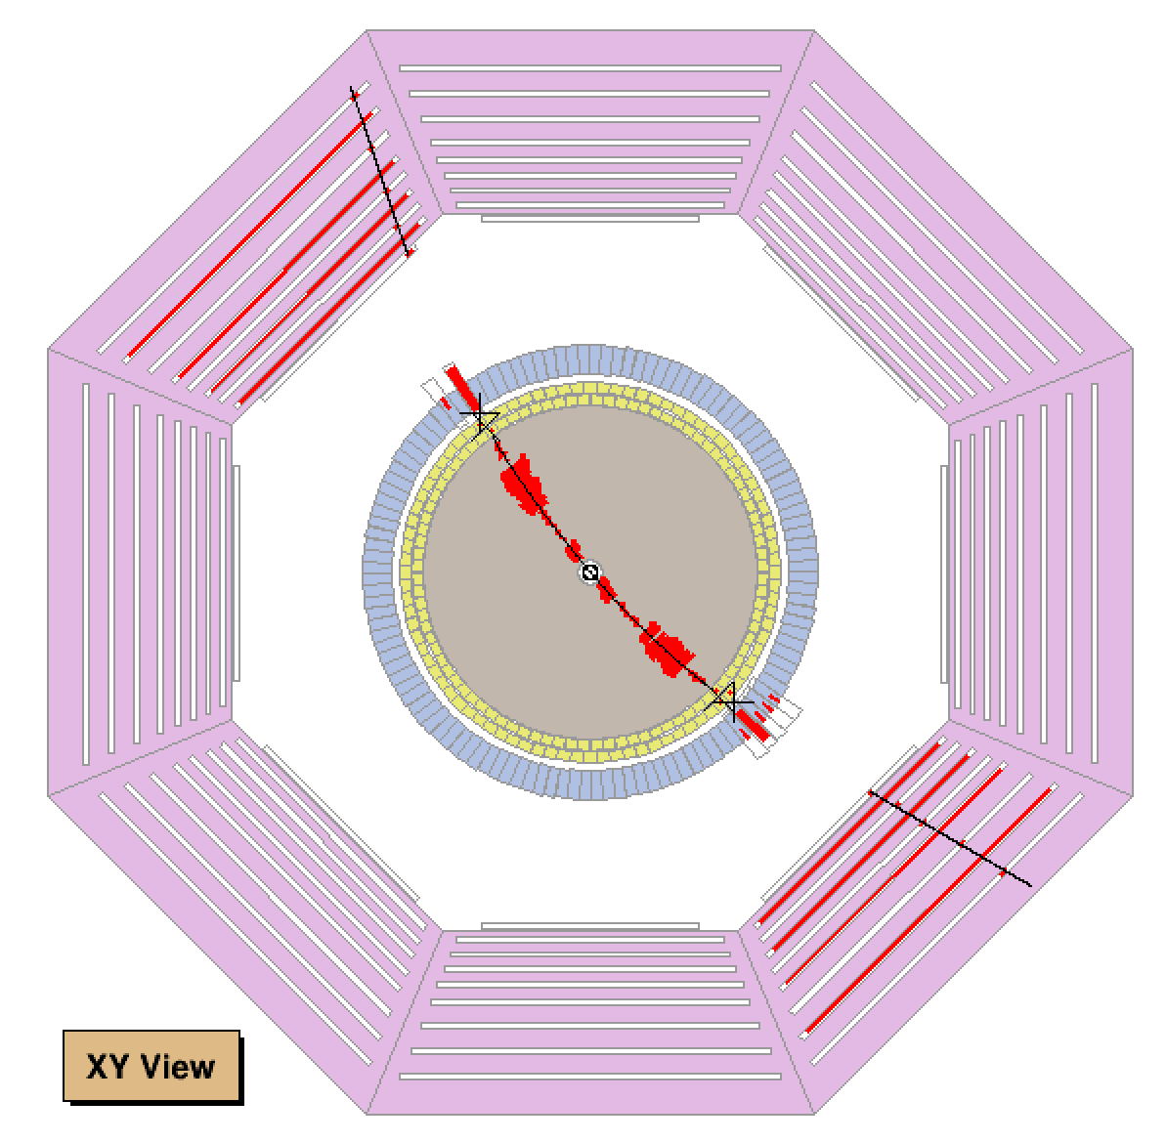
事例的探测
J/Ψ→e⁺e⁻
J/Ψ→μ⁺μ⁻

Slide 10
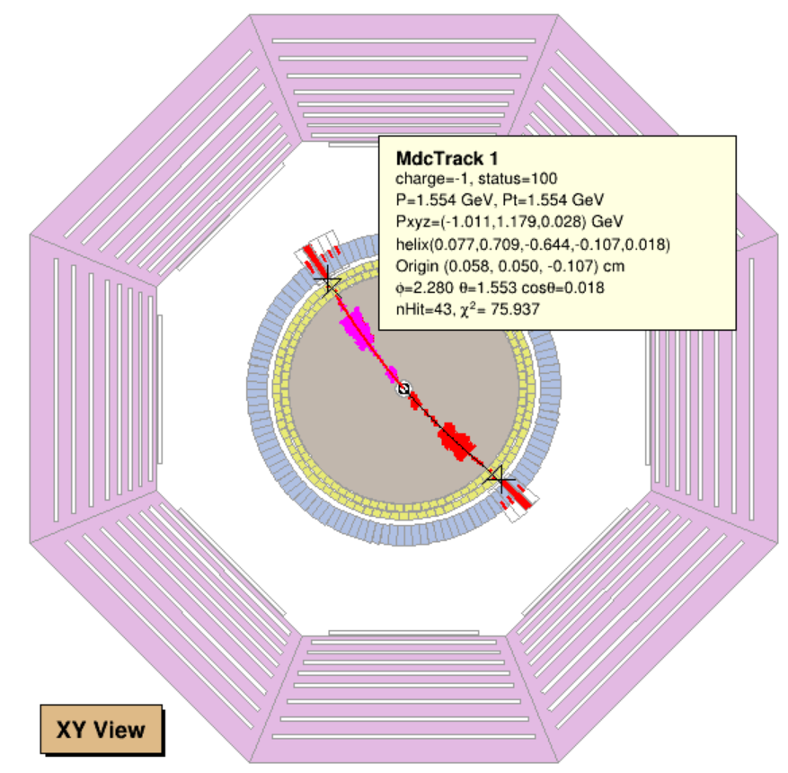
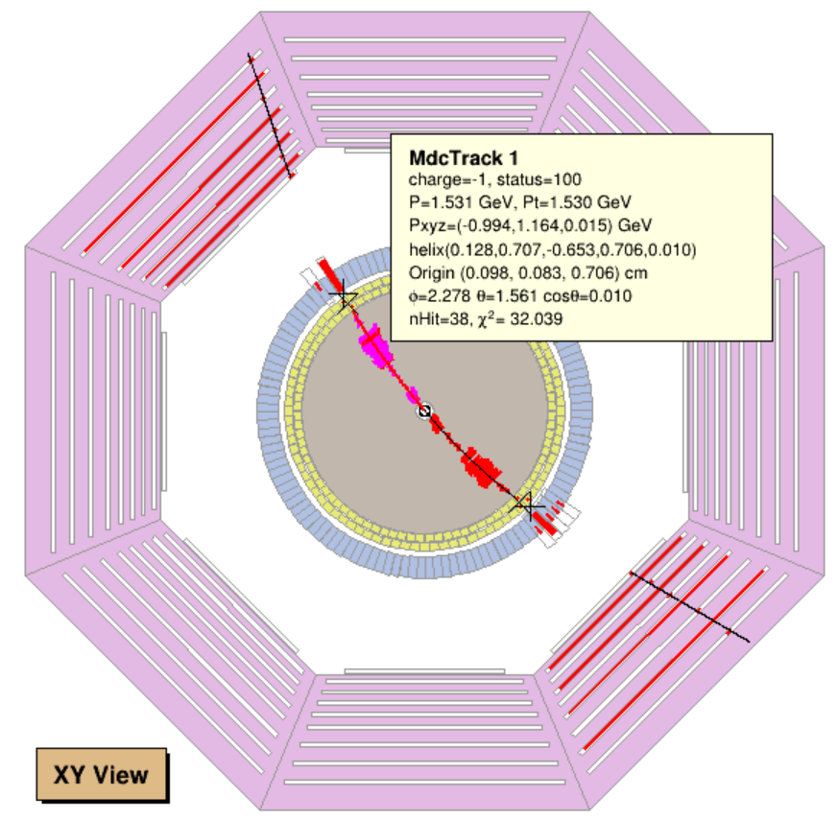
事例的探测
J/Ψ→e⁺e⁻
J/Ψ→μ⁺μ⁻

Slide 11
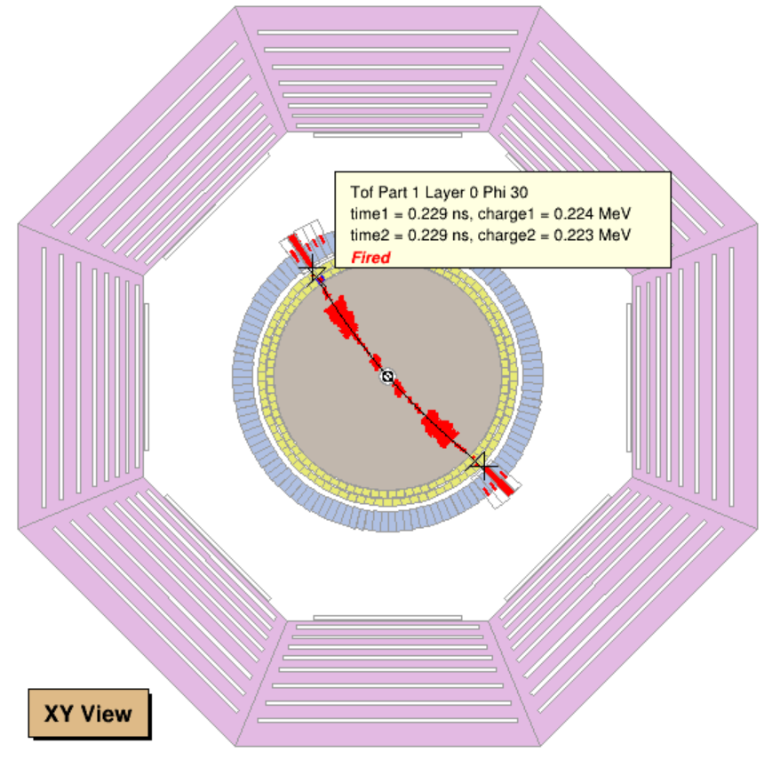
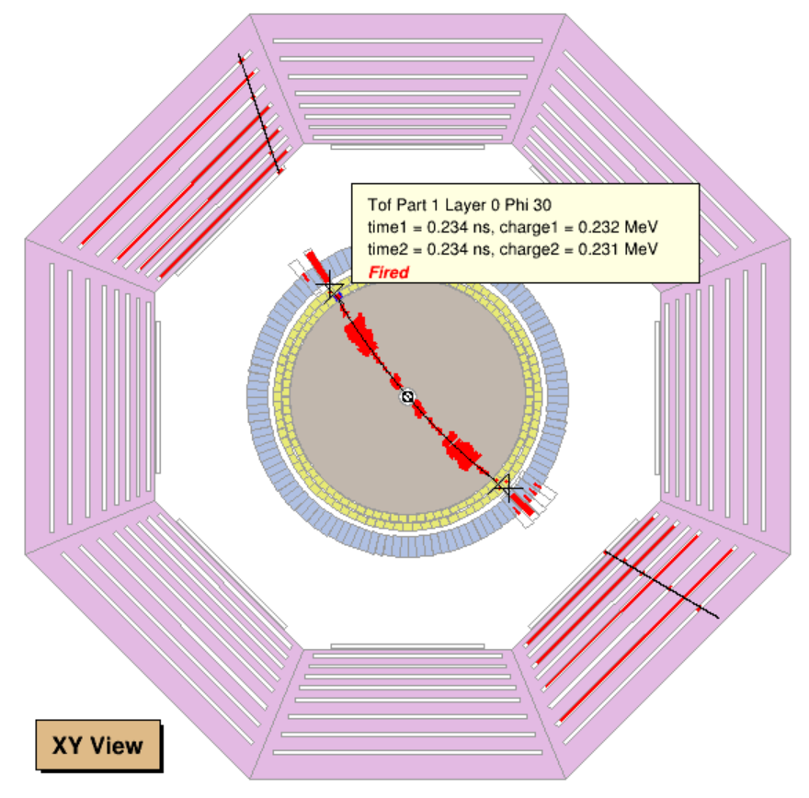
事例的探测
J/Ψ→e⁺e⁻
J/Ψ→μ⁺μ⁻

Slide 12
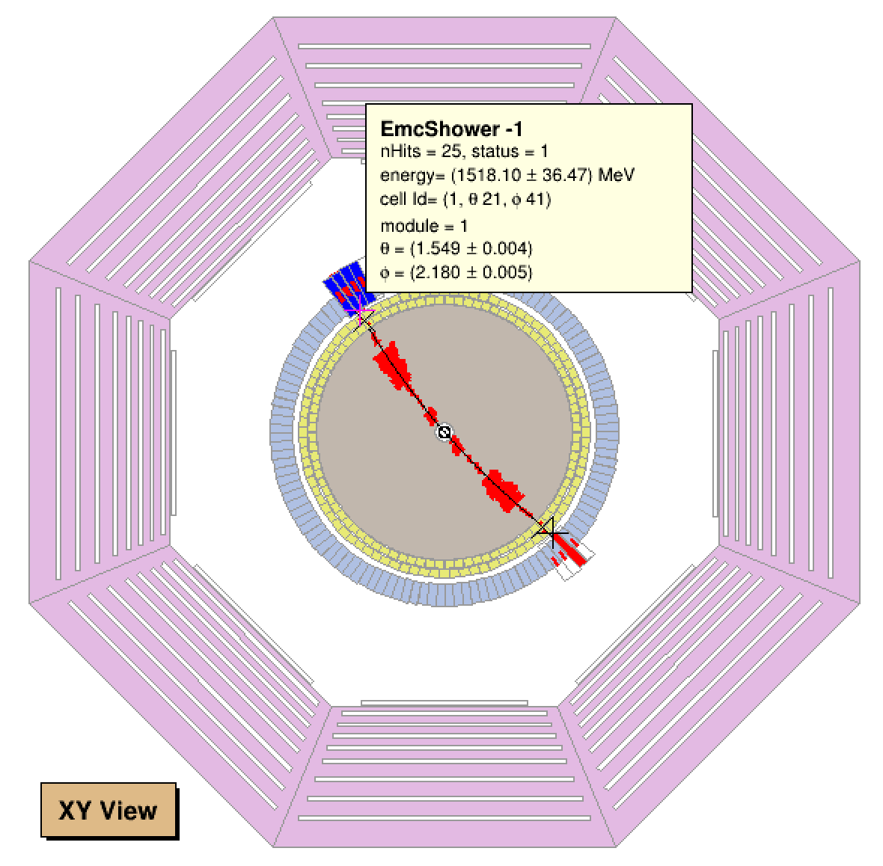
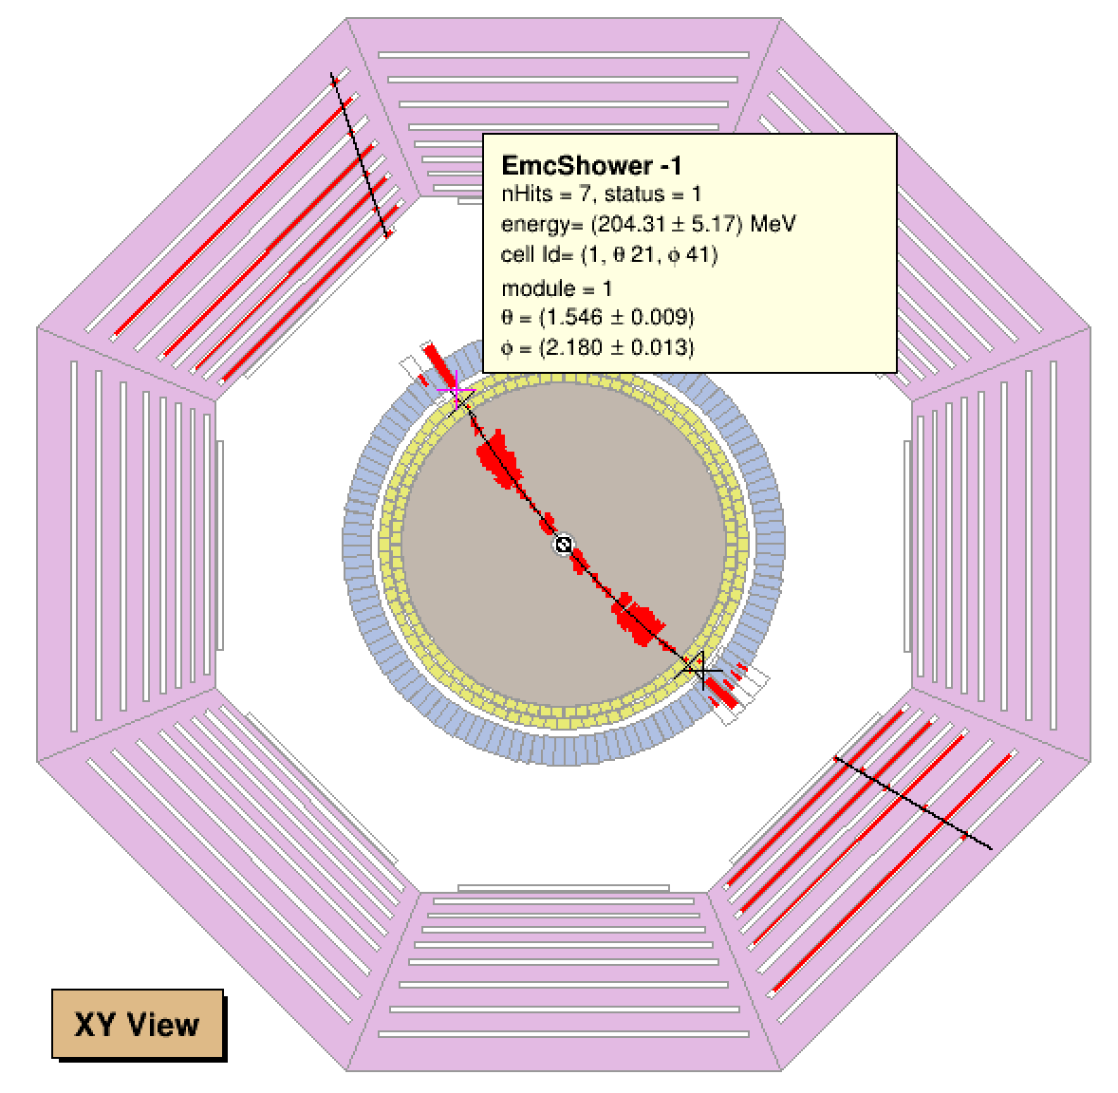
事例的探测
J/Ψ→e⁺e⁻
J/Ψ→μ⁺μ⁻

Slide 13
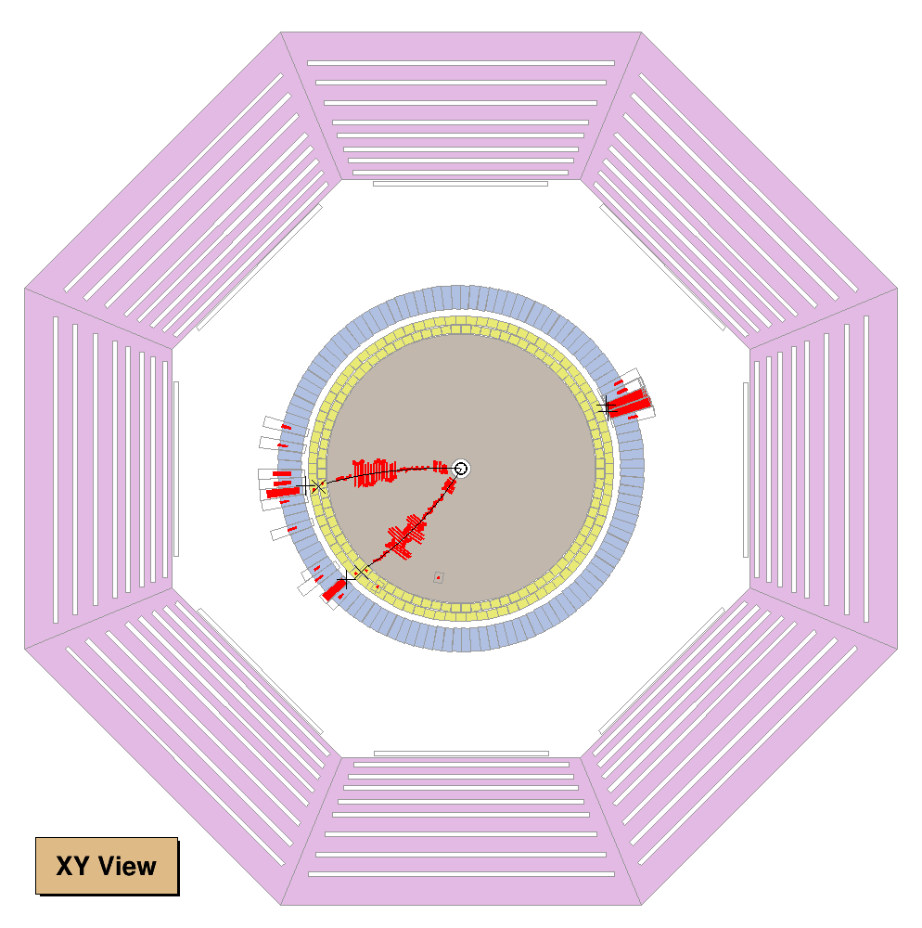
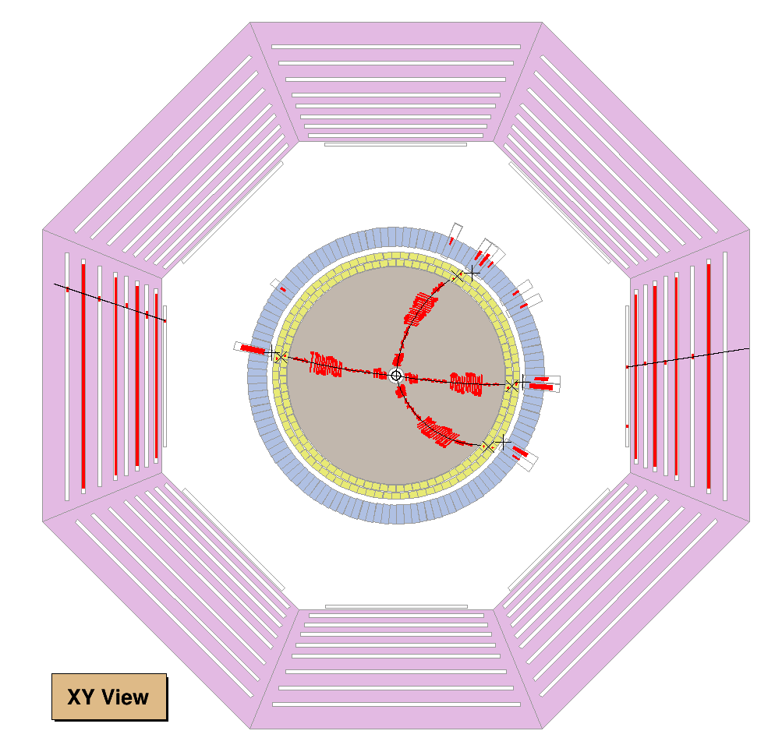
事例的探测
J/Ψ→π⁺π⁻π⁰
Ψ(3686)→π⁺π⁻ J/Ψ, J/Ψ◊μ⁺μ⁻

Slide 14
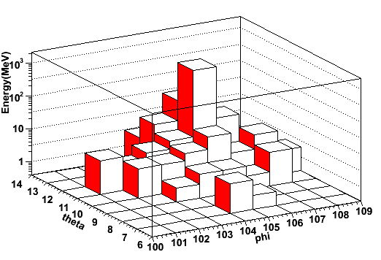
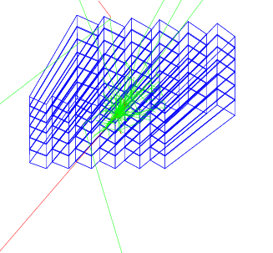
粒子在探测器中产生的原始信息
探测器原始信息
击中单元编号、信号时间(T)、信号幅度(Q)
带电粒子进入MDC
光子进入EMC
击中单元编号、信号幅度(Q)

Slide 15
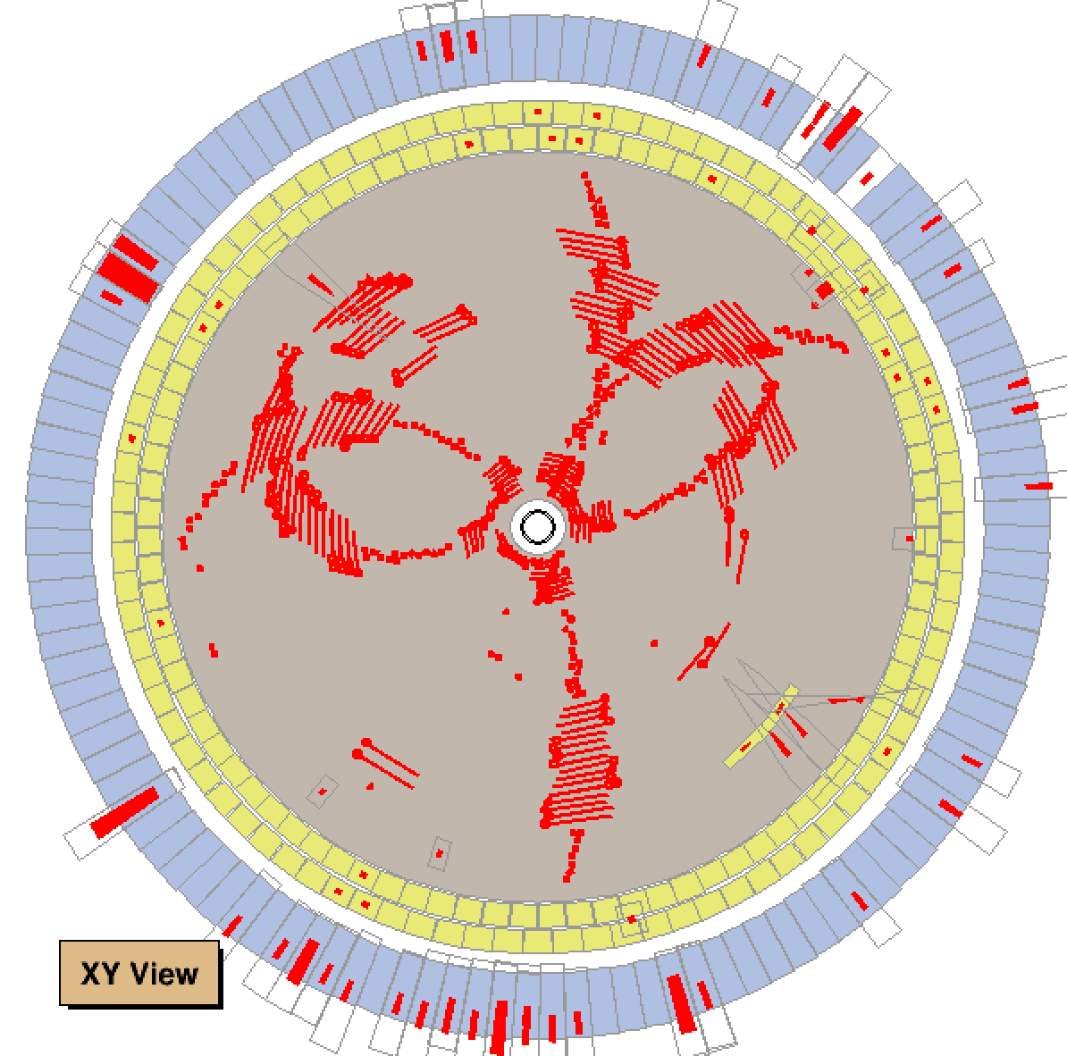
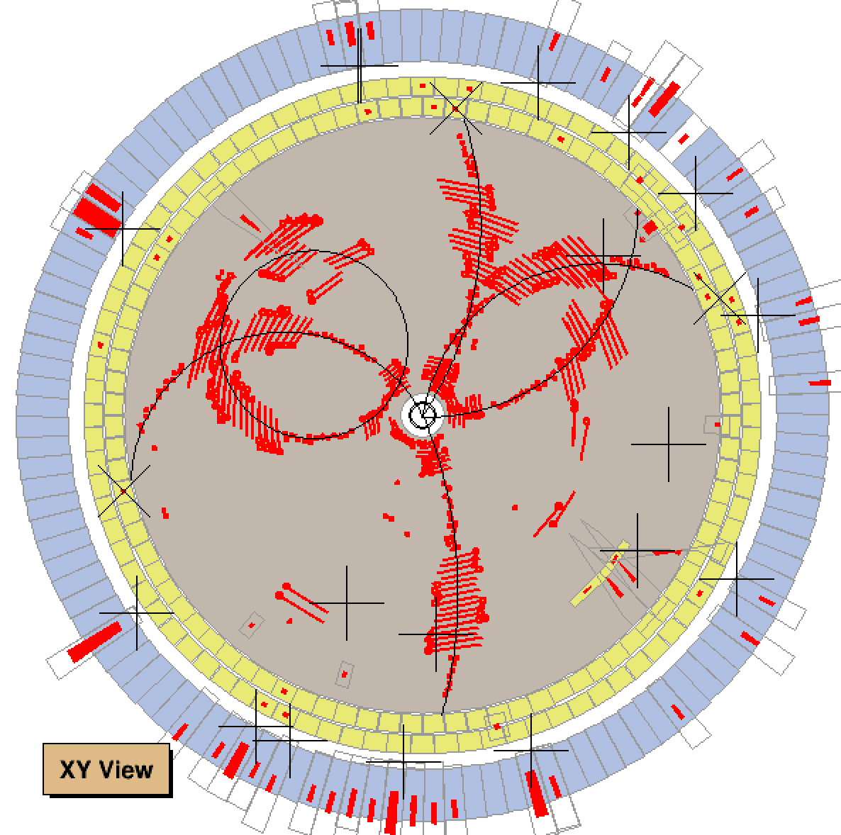
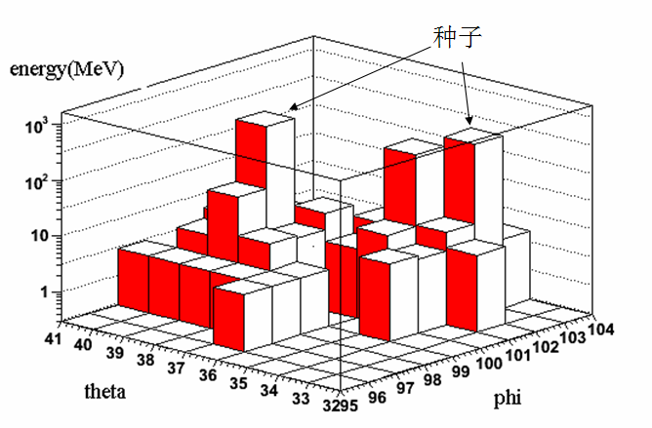

探测器原始信号如何还原成粒子信息
实验获取的原始数据
单元编号，ADC，TDC
物理分析使用的数据
径迹动量, shower能量
事例重建

Slide 16
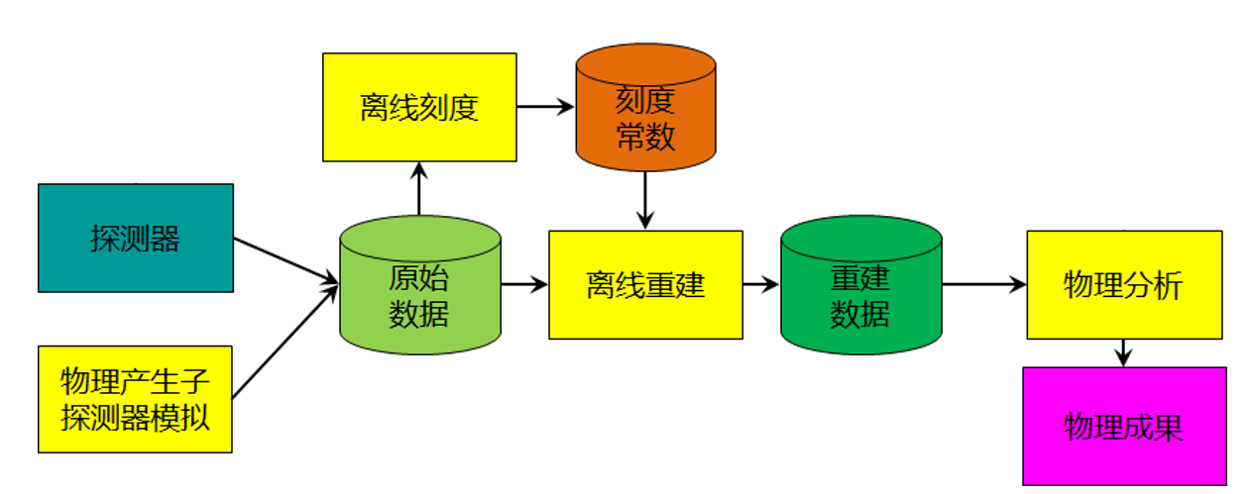
BESIII数据处理和物理分析流程
重建：探测器记录的原始数据转化为粒子的动量、能量和运动方向等物理量
刻度：标定电子学信号与物理测量量之间转换关系，并消除实验外部条件（如温度、气压）和探测器本身条件（如入射位置、电缆长度）对信号探测的影响

Slide 17
事例重建
(Event reconstruction)

Slide 18
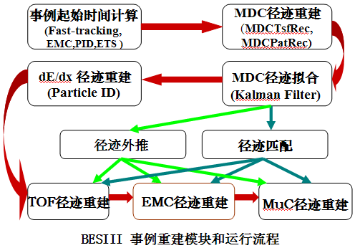
BESIII事例重建流程

Slide 19
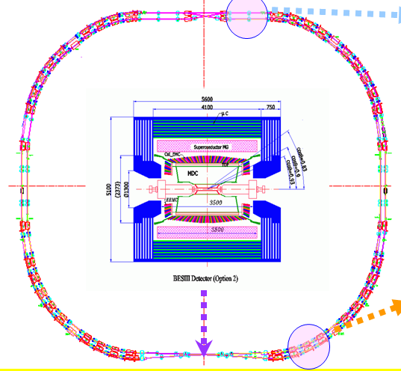
BESIII坐标系和磁场
BESIII坐标系
  +y: 竖直向上
  +x: 水平向北
  +z: 沿正电子束流方向，即水平向东
磁场：1T, 沿-z方向
x (N)
z (E)

Slide 20
BESIII事例重建软件包
子探测器 | 软件包 | 功能
MDC | MdcFastTrkAlg | MDC快重建
 | MdcPatRec | 基于模板匹配的MDC寻迹软件包
 | MdcTsfRec | 基于共形变换方法的MDC寻迹、CurlFinder低动量寻迹、runge-kutta拟合
 | MdcHoughFinder | 使用Hough变换方法寻迹
 | KalFitAlg | 基于Kalman滤波方法进行径迹拟合
 | MdcDedxAlg | dE/dx重建
TOF | TofRec | TOF重建
 | TofEnergyRec | TOF能量重建
EMC | EmcRec | EMC重建
MUC | MucRec | MUC重建
其它 | EsTimeAlg | 事例起始时间重建
 | TrkExtAlg | 径迹外推
 | PrimaryVertexAlg | 事例初级顶点重建
 | VeeVertexAlg | 次级顶点重建

Slide 21
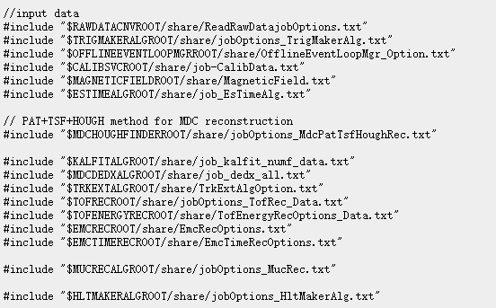
事例重建jobOption
事例起始时间重建

Slide 22
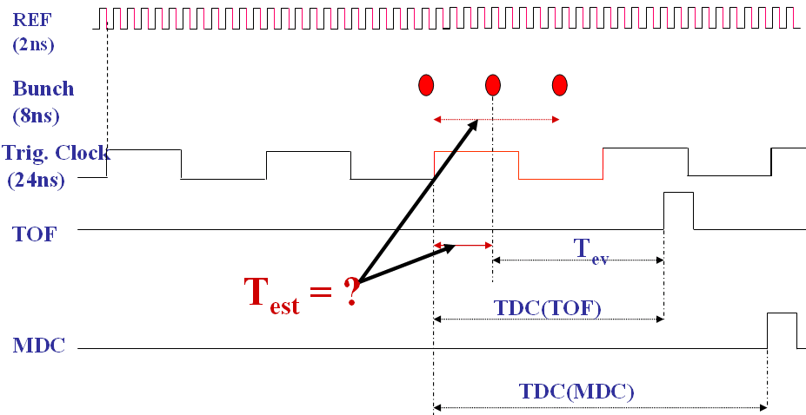
事例起始时间（Event Start Time 𝑇_{𝑒𝑠𝑡}）
RF 499.8MHz
2ns
Trigger/DAQ
Clock 24ns
8 ns
TDC = T_{ev} + T_{est}
determined from
offline data
T_{est} = ?

Slide 23
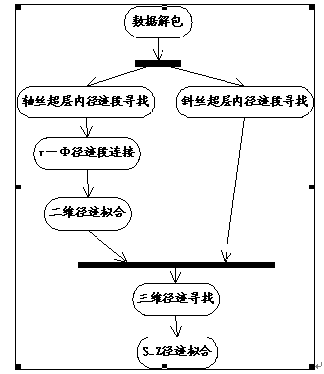
漂移室的快重建
任务：尽可能快速地重建出粒子的径迹，供事例起始时间算法使用
23

Slide 24
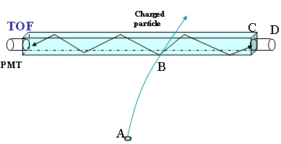
利用TOF计算𝑇_{𝑒𝑠𝑡}
T_{flight} : Time of flight A-B (利用MDC快重建)
T_{pro}: Time of B-C
T_{pmt}: Time of C-D
T_{elc}: delay time at electronics
T_{ev} =T_{flight} +T_{pro} + T_{pmt} + T_{elc}
T_{est} = TDC -T_{ev}

Slide 25
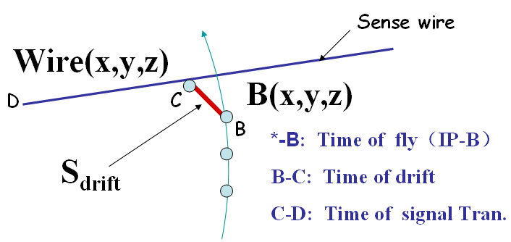
利用MDC计算𝑇_{𝑒𝑠𝑡}
T_{flight} : Time of flight A-B (利用MDC快重建)
T_{drift}: Time of B-C
T_{wp}: Time of C-D
T_{elc}: delay time at electronics
T_{ev} = T_{flight} + T_{drift} + T_{wp} + T_{elc}
T_{est} = TDC -T_{ev}

Slide 26
事例起始时间算法流程图
纯中性道利用EMC进行重建

Slide 27
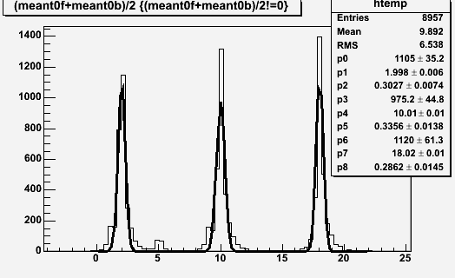
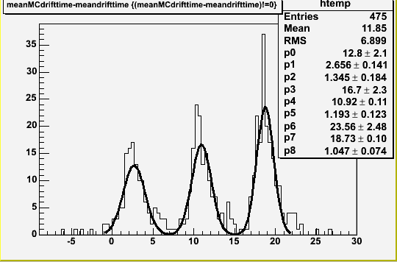
𝑇_{𝑒𝑠𝑡}的确定
“hadrons”, 10000, set T_{est} to ”2”,”10”,”18”
By TOF
T_{est}: 1.998 ns σ: 0.30ns
T_{est}: 10.01 ns σ: 0.33ns
T_{est}: 18.02 ns σ: 0.29ns
By MDC
T_{est}: 2.6ns, σ: 1.4ns
T_{est}: 10.9ns, σ: 1.3ns
T_{est}: 18.7ns, σ: 1.1ns

Slide 28
事例重建jobOption
MDC径迹重建

Slide 29
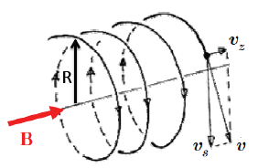

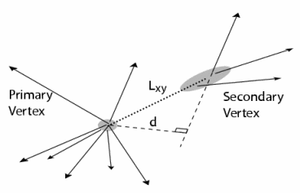
径迹重建
目的
  顶点测量
  动量测量
  径迹外推与匹配

Slide 30
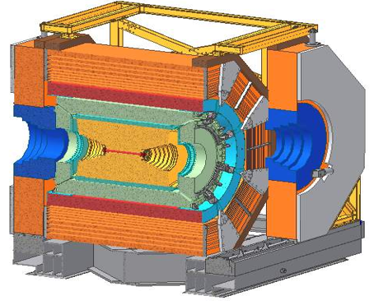
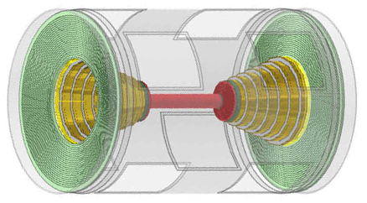
漂移室 (MDC)
BESIII采用漂移室(Multi-layer Drift Chamber)作为中心径迹探测器，对末态带电粒子的飞行轨迹、动量及能量损失进行测量
Georges Charpak, 因发明多丝正比室，获得1992年诺贝尔奖。后来在多丝正比室基础上发展出了漂移室。

Slide 31
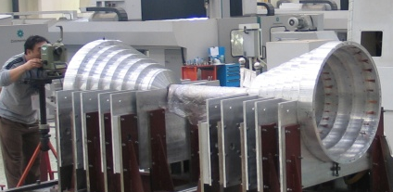
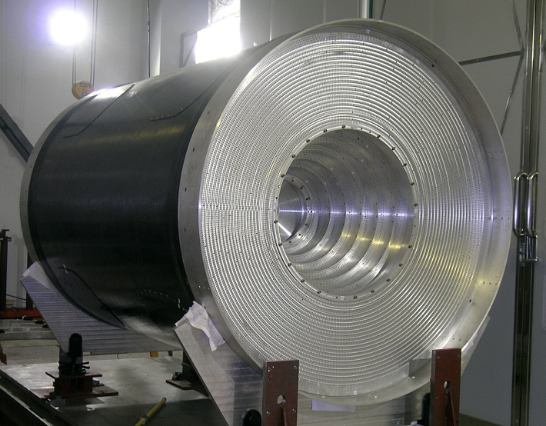
主体结构
内室和台阶
碳纤维外桶
大端面板
漂移室设计指标

Slide 32
MDC的丝和单元结构
12mm / 16.2mm
类正方形小单元结构
  内室单元平均半宽6mm
  外室单元平均半宽8.1mm
相邻丝层相错半个单元，解决左右分辨
信号丝：φ25μm镀金钨丝，6796根
场丝： φ110μm镀金铝丝，21884根

Slide 33
带电粒子穿过漂移室，电离产生电离电子和离子
d
电离电子在电场作用下向信号丝漂移，在信号丝附近发生雪崩放大，信号丝上产生信号
i
t
t
测量到的漂移时间通过时间-距离关系转换为漂移距离，这个函数关系通过离线刻度得到

Slide 34
径迹探测
带电粒子穿过漂移单元
带电粒子穿过后，相应的单元“着火”
重建后得到径迹

Slide 35
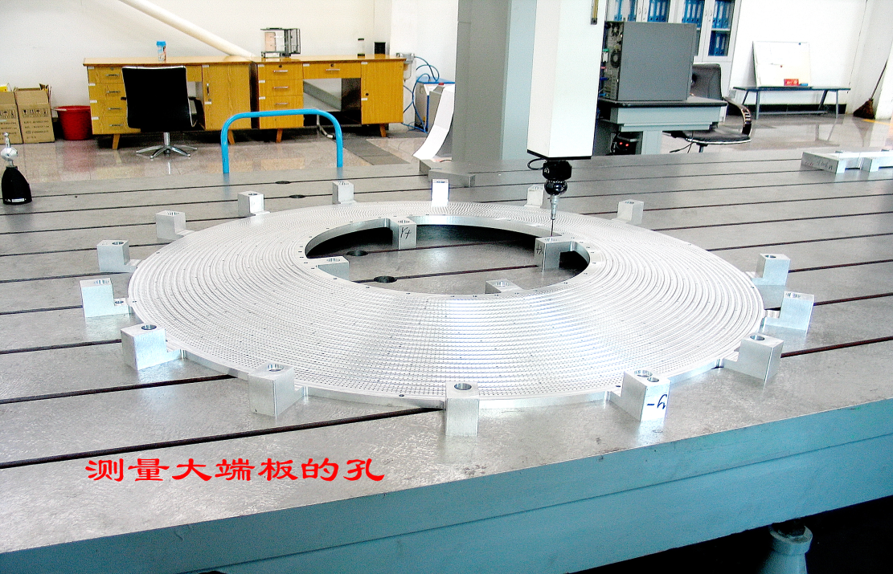
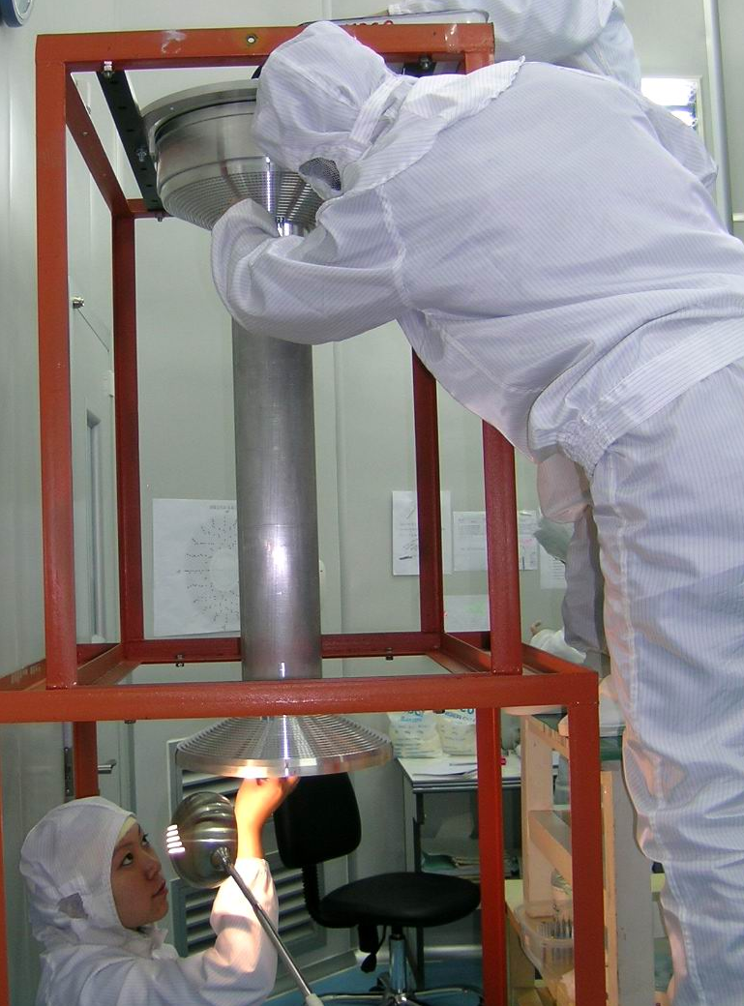
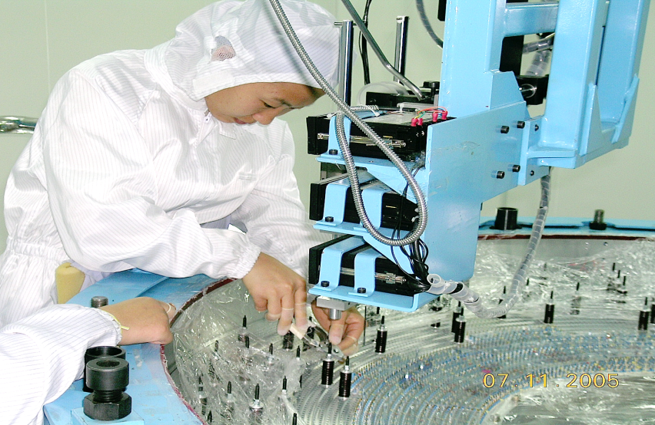
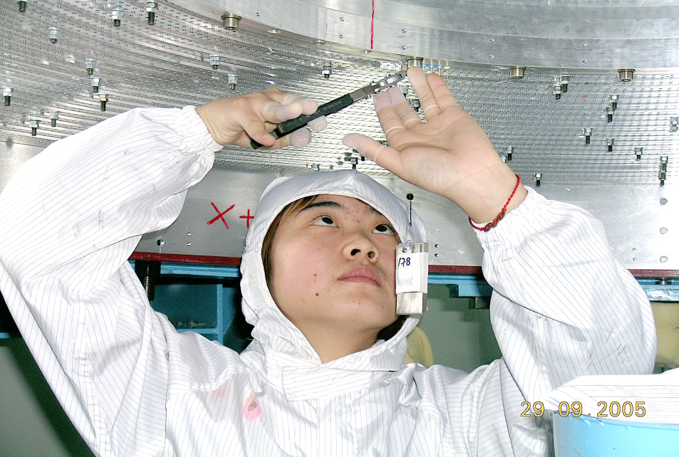
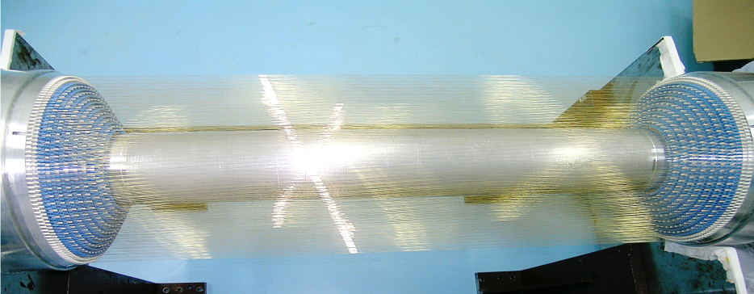
漂移室的建造 (1)
大端板打孔
内室拉丝
外室拉丝
内室

Slide 36
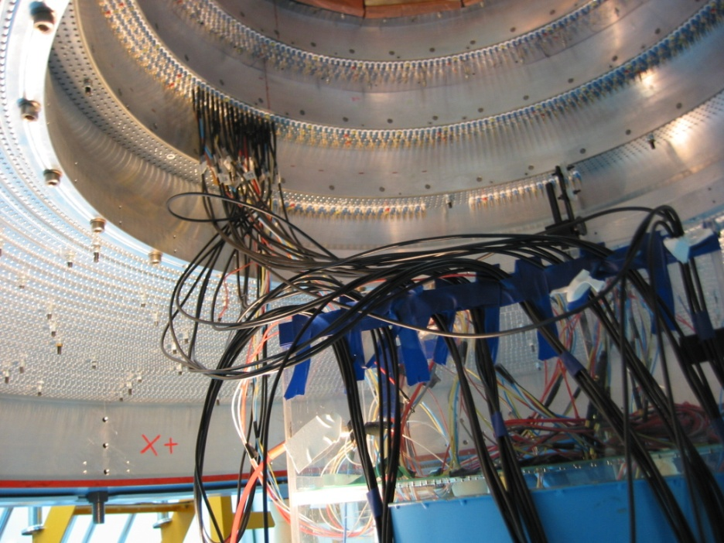
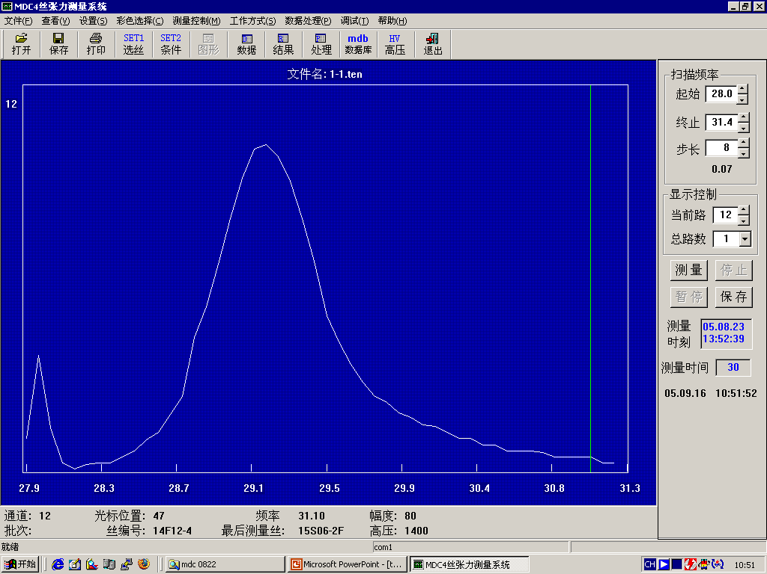
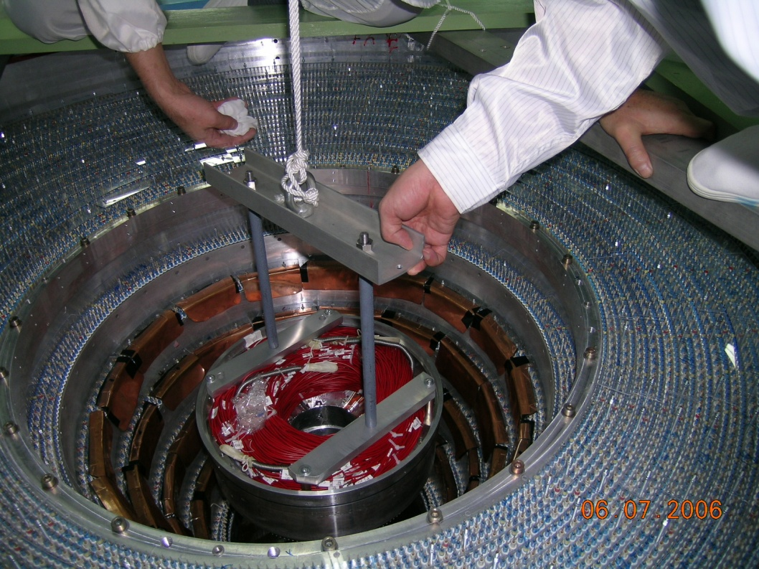

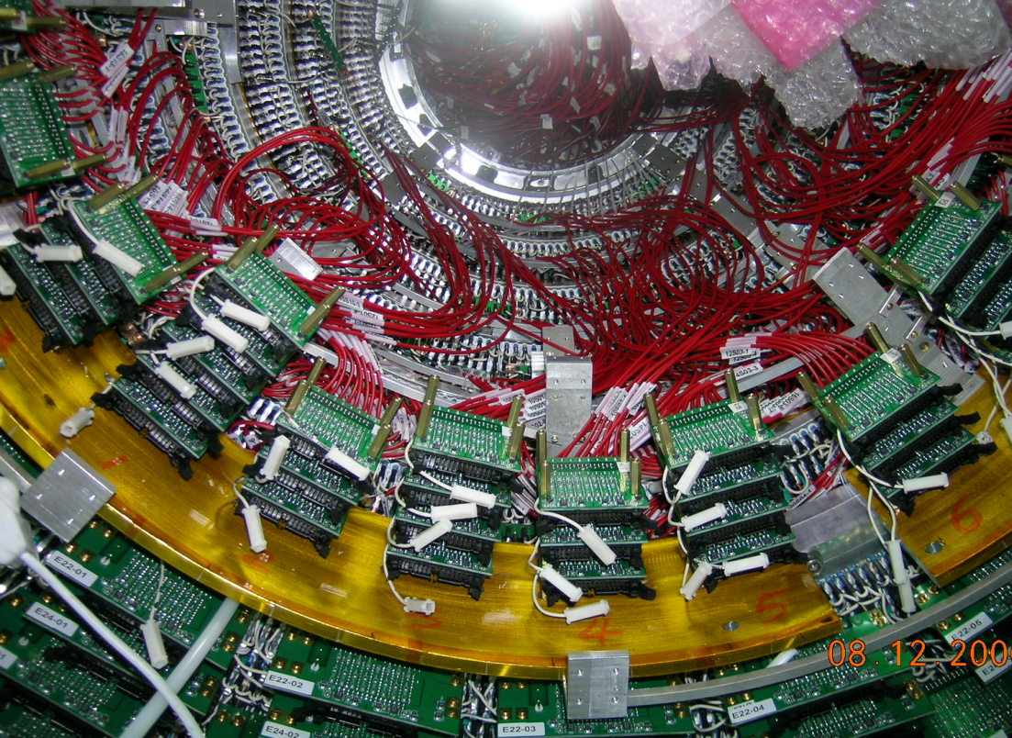
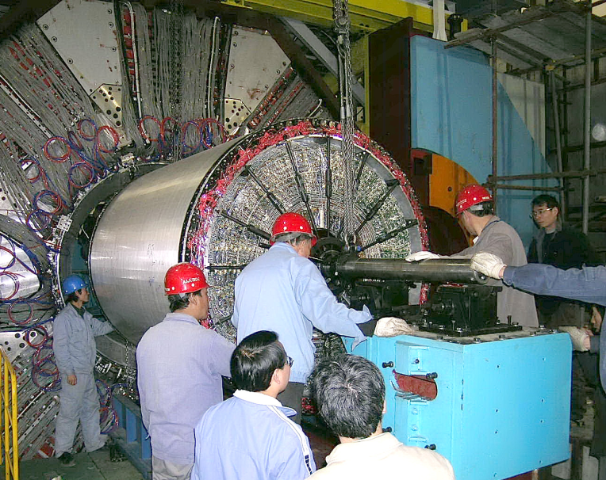
漂移室的建造 (2)
静电共振法测量丝张力
内室安装
密封涂胶
安装前放
安装到BESIII

Slide 37
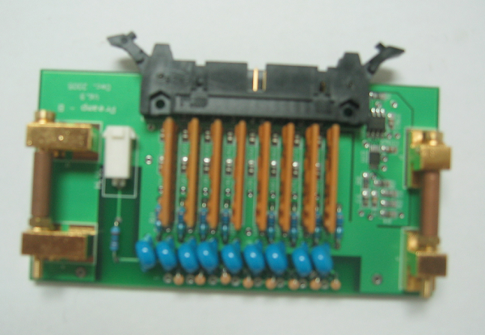

电子学测量
丝信号
前放
ADC
电荷测量 → dE/dx
TDC
时间测量 → 径迹
前置放大器
时间测量
电荷测量
粒子穿过漂移室时，信号丝上产生的信号十分微弱（μA量级），必须先进性适当的预放大，才能满足后续电路处理的需要
高阈甄别：有利于排除噪声
低阈定时：减少幅度效应引起的时间游动
基于FADC数值积分方法(40MHz)

Slide 38
MDC径迹重建流程
快速重建：MdcFastTrkAlg
  不使用漂移时间，不考虑磁场、电离能损等效应修正，用于事例起始时间重建
径迹寻找
  MdcPatRec (模板匹配)
    limited by segment pattern coverage, rec. for high pt tracks (P_{T} > 250MeV/c)
  MdcTsfRec (共形变换)
    P_{T} : 120~250MeV/c
  CurlFinder (用于低动量打圈径迹重建)
    P_{T} <120MeV
  Hough transform (霍夫变换)
    Since Boss7.0.3
径迹拟合
  基于Kalman滤波方法，包含磁场不均匀、电离能损、多次散射等效应修正，由Runge-Kutta拟合提供初值
PAT
TSF
Curlfinder
Kalman fitting
Runge-Kutta fitting
Hough transform

Slide 39

动量测量
入射带电粒子在均匀磁场B下，其飞行轨迹为螺旋线
在x-y(或r-φ)平面上测量粒子的横动量(P_{T})
y
R: m
P_{T}: GeV/c
B: T
q: 粒子电荷，以电子的电荷为单位
R
x
在s-z平面上测量dip angle (λ)
s为粒子飞行长度
P = P_{T}/cosλ
s
P_{L}
P_{T}

Slide 40
径迹参数定义—简单例子
y
y = kx + b
φ
d₀, φ → 避免k无穷大
d₀
x

Slide 41
径迹参数定义
d_{r} : 螺旋线在x-y平面上的投影与参考点的距离
φ₀ : 参考点与螺旋线中心连线的方位角
κ : 横动量的倒数 (1/Pt)，其符号反映粒子电荷的正负
d_{z} : z方向上螺旋线离参考点的距离
tanλ : λ为螺旋线与x-y平面的夹角
q>0
y
以(0,0)为参考点
p
d_{r}符号与(r×p)·z相同
φ₀ = ϕ-π/2
dz为poca的z坐标
q<0
ϕ
r
x
Poca (point of closest approach)

Slide 42
事例重建jobOption
MDC径迹寻找

Slide 43
径迹寻找 -- PAT
使用超层内模式匹配的方法寻找径迹段
通过径迹段连接得到径迹
使用最小二乘拟合给出径迹参数
超层中构成模板的8根相邻信号丝
(3,5)
(3,4)
(3,3)
(3,2)
(3,1)
(3,0)
(2,5)
(2,4)
(2,3)
(2,2)
(2,1)
(2,0)
(1,5)
(1,4)
(1,3)
(1,2)
(1,1)
(1,0)
(0,5)
(0,4)
(0,3)
(0,2)
(0,1)
(0,0)
clockwise
4-hit pattern dictionary
7
6
5
4
3
2
1
0
1
0
0
1
0
1
0
1
7
6
5
4
3
2
1
0

Slide 44

径迹寻找 --TSF
采用共形变换方法进行径迹寻找
  在r-φ平面上，经过共形变换后，属于同一条径迹的径迹段在共形面上位于同一条直线上
  在s-z平面上利用斜丝击中进行重建
  根据径迹所对应的直线(s-z平面)和圆(r-f平面)的参数，以及对应的轴丝、斜丝，能方便地用螺旋线拟合找到理想情况下的三维径迹
共形变换(Conformal transform)
圆方程
(x-x_{c})² + (y-y_{c})² = r²
X = 2x/(x²+y²)
Y = 2y/(x²+y²)

Slide 45


径迹寻找 -- CurlFinder
磁场下，动量较低的带电粒子不能穿越漂移室而难以被有效地重建，为此专门开发了CurlFinder算法
Super layer | Stereo/axial | Radius (cm) | p_{T} (MeV/c)
1 | stereo | 11.5 | 17
2 | stereo | 16.2 | 24
3 | axial | 24.6 | 37
4 | axial | 31.0 | 47
5 | axial | 37.5 | 56
6 | stereo | 44.8 | 67
7 | stereo | 51.4 | 77
8 | stereo | 57.9 | 87
9 | stereo | 64.2 | 96
10 | axial | 71.6 | 107
11 | axial | 77.1 | 116
Outer tube | -- | 81.0 | 122

Slide 46
径迹寻找 -- Hough变换
基本思想：
  实际平面中的一个点 对应于 参数平面中的一条线
  所有线的交点即为待定的径迹参数
从Boss7.0.3开始，基于Hough变换的寻迹算法正式应用于BESIII径迹重建，作为其它寻迹算法的补充
Real Space
Parameter pace
Parameter pace
Y
b
Track
Track
ρ
y = kx + b
X
b = - Xk + Y
k
ρ=Xcosθ+Ysinθ
θ

Slide 47

Hough transform

Slide 48
事例重建jobOption
Kalman径迹拟合

Slide 49

径迹拟合—简单例子
y
x0
x1
x2
x3
x4
x
径迹描述
最小二乘拟合，定义chisquare
y = kx + b
$$χ^{2}=\sum_{i=0}^{N}{{(\frac{y_{i}−(kx_{i}+b)}{σ_{i}})}^{2}}$$

Slide 50

MDC径迹拟合
全局最小二乘径迹拟合
  在径迹寻找算法中使用
  将整个径迹看作一条理想螺旋线，无法考虑磁场不均匀、dE/dx、多次散射等效应，拟合精度有限
$$χ^{2}=\sum_{i=0}^{N}{{(\frac{y_{i}−(kx_{i}+b)}{σ_{i}})}^{2}}$$
  d_{meas}：径迹与信号丝间的测量距离
  d_{track}: 拟合径迹与信号丝的距离
  σ _{i}： 该测量点的误差（空间分辨）

Slide 51
Kalman滤波径迹拟合
受各种因素影响，带电粒子的轨迹不是理想螺旋线
  磁场不均匀
  能量损失
  多次散射
Kalman filter径迹拟合
  基于最小二乘拟合，把径迹看作分段螺旋线
  便于考虑考虑磁场不均匀、dE/dx、多次散射等效应，给出精确的径迹拟合结果
磁场不均匀
能量损失效应

Slide 52

Kalman filter
卡尔曼获奥巴马总统授予美国国家科学奖章(2009)
卡尔曼滤波被引入高能物理 ，应用于径迹拟合、顶点拟合、探测器校准等方面

Slide 53
Kalman filter径迹拟合
递归的最小二乘拟合
  预测 → 加入测量点 → 更新拟合参数和误差矩阵
  优点：可以考虑磁场不均匀、能量损失、多次散射等效应
  能量损失、飞行时间与粒子种类相关，因此拟合中考虑5种粒子假设(e,μ,π,Κ,p)，分别给出各种假设下的径迹参数和误差矩阵
  从外向里filter：给出POCA处的拟合结果
  再从里向外smooth：给出MDC最外层的拟合结果，用于径迹外推
  Runge-Kutta拟合结果作为Kalman拟合的初值，Kalman拟合失败的情况下，径迹参数及误差矩阵用Runge-Kutta结果
● 预测值（考虑磁场不均匀、多次散射等效应）
● 测量值（带误差）
● 更新后的值
Filter
逐步更新径迹参数
初始值
外层
对撞点
Smooth

Slide 54


寻迹算法与KalFitAlg重建结果的对比
Bhabha事例动量分布
TSF重建结果
Kalman filter径迹拟合结果
σP=28MeV/c
σP=11.3MeV/c

Slide 55


MDC data model from DST
Method 1
From Offline software website
https://docbes3.ihep.ac.cn/~offlinesoftware/index.php/Main_Page
Method 2
From DstEvent head files
MdcTrack: MDC径迹寻找 + Runge-Kutta径迹拟合
MdcKalTrack: Kalman filter径迹拟合

Slide 56

读取MDC寻迹结果
以RhopiAlg为例
取动量、poca位置及角度
取径迹参数及其误差矩阵

Slide 57


取Kalman径迹拟合结果
取MdcKalTrack
设置粒子类型
取MdcKalTrack重建动量
取POCA处的径迹参数、误差矩阵

Slide 58

不同pivot下的径迹参数
Kalman径迹拟合提供了不同pivot下的helix参数
原点为pivot
最内层hit为pivot
Event/DstEvent/DstEvent/DstMdcKalTrack.h

Slide 59
应用举例
Sun Haokai’s talk in BESIII workshop in Sep 14, 2021

Slide 60

动量分辨
两部分贡献
  径迹的位置测量精度
  多次库仑散射

Slide 61

多次库仑散射
带电粒子通过介质时与原子的电子发生相互作用，当入射带电粒子与介质原子最接近距离比原子半径小时，入射粒子将受到原子核电场的相互作用，入射粒子的轨迹将受到核电场的偏转，这种过程称为介质原子核的库仑散射
$\frac{σP_{T}}{P_{T}}|_{MS}$ = $\frac{0.0136 (GeV/c)}{0.3βBL}\sqrt{\frac{X}{X_{0}\sin{θ}}}$
NIMA 910 (2018) 127-132

Slide 62

位置测量对横动量分辨的贡献
考虑N个等距测量点，空间分辨相同，如果N≥10，有
$\frac{σP_{T}}{P_{T}}|_{Res.}$ = $\frac{σ_{rφ}P_{T}}{0.3BL^{2}}\sqrt{\frac{720}{N+5}}$
P_{T}的测量误差
  正比于P_{T}
  与B成反比
  与L²成反比
  正比于空间分辨
  随N的增大而减小
NIMA 910 (2018) 127-132

Slide 63



横动量分辨
${(\frac{σP_{T}}{P_{T}})}^{2}= {(\frac{σP_{T}}{P_{T}}|_{Res.})}^{2}$ + ${(\frac{σP_{T}}{P_{T}}|_{MS})}^{2}$
$$\frac{σP_{T}}{P_{T}}=a∙P_{T} ⨁ \frac{b}{\sin^{1/2}θ}$$
cosθ=0, β~1

Slide 64

动量分辨和不变质量分辨
$ψ\left(3686\right)→π^{+}π^{−}J/ψ$ $, J/ψ→l^{+}l^{−}$
σ(P_{T})/P_{T} vs P_{T} in BESIII (muon)

Slide 65



粒子鉴别（PID）
两个粒子的不变质量：
$$M^{2}=m_{1}^{2}+m_{2}^{2}+2(E_{1}E_{2}−p_{1}p_{2}cosθ)$$
$φ→K^{+}K^{−}$不变质量的比较 (数据中 Inclusive $φ→K^{+}K^{−}$)
with PID
without PID

Slide 66




带电强子鉴别
联合dE/dx及TOF
$$β=\frac{p∙c}{E}=\frac{1}{\sqrt{{\left(\frac{m∙c}{p}\right)}^{2}+1}}$$

Slide 67
事例重建jobOption
dE/dx重建

Slide 68
电离能损(dE/dx)
带电粒子通过介质时与介质原子发生相互作用，在相互作用中入射粒子将其部分能量传递给核外电子，使介质原子产生电离或激发而损失能量

Slide 69


能量损失(dE/dx)测量
基于FADC数值积分方法进行电荷测量
Bethe-Bloch 曲线
π K P
不同粒子假设得到不同的期望值，与测量值比较可以得出被测粒子是某种粒子的几率

Slide 70

dE/dx重建流程
MDC径迹重建
路径长度修正
Run by run增益修正
单丝增益修正
漂移距离-入射角修正
饱和效应修正
对Q进行各种修正
截断平均
根据不同粒子的假设得到不同的χ值，比较χ值大小，可以得到该粒子属于某种粒子的几率，从而实现粒子鉴别

Slide 71



击中电荷量的径迹长度修正
r-z与r-φ
分别修正
Raw charges
r-z修正
r-φ修正

Slide 72


丝增益和run增益
温度、气压变化导致run增益变化
单元大小、高压的差别导致的丝增益的差别

Slide 73

Doca和入射角度联合修正
漂移室探测单元内电荷收集的非均匀性
径迹与信号丝在空间最近的距离（Distance of Closest Approach Doca）和入射角度的”Sin”（DocaSin）

Slide 74

空间电荷效应修正
“离子鞘”产生的电场抵消了局部外加电场，限制了雪崩倍增过程的发展——空间电荷效应
pulse height as a
function of cosθ
(empirical δ≈0.1)

Slide 75


截断平均（Truncation）
单个击中的不对称的Landau形状→高斯形状的径迹平均
低端5%的截断：去除噪声和本底
高端25%的截断：去除Landau尾巴→高斯形状的dE/dx分布
~5%
~25%

Slide 76



π K P

Slide 77
事例重建jobOption
径迹外推

Slide 78

径迹外推
任务：根据漂移室重建出的径迹参数及误差矩阵，计算该径迹在MDC以外的各子探测器里击中的预期位置、对应的瞬时动量及相应的6维(位置、动量)协方差矩阵
外推的结果将用于TOF、EMC和MUC重建
外推程序包，基于GEANT4的部分代码，实现了较高精度的径迹外推
应用举例 (RhopiAlg)
详细的函数接口查看：Event/DstEvent/DstEvent/DstExtTrack.h

Slide 79
事例重建jobOption
TOF重建

Slide 80
TOF 探测器
用于粒子鉴别，位于主漂移室外，塑料闪烁+光电倍增管（双端）带电粒子在闪烁体中激发产生荧光，通过光电转化输出信号，给出击中时间信息
测量带电粒子在漂移室内的飞行时间，结合漂移室测得的粒子动量和径迹，来辨别粒子的种类。同时也参与第一级触发判选，且可通过不同探测器输出信号之间的时间关系来排除宇宙线本底
桶部TOF
端盖TOF

Slide 81




TOF
桶部
端盖(升级前)
端盖(升级后)
光电倍增管(PMT)
塑料闪烁体+光电倍增管
桶部双层：BC408
旧端盖单层：扇形BC404
新端盖：多气隙电阻性板室（MRPC）

Slide 82



闪烁体与光电倍增管
Scintillator & PMT
光电倍增管输出信号，测量量：
  时间（TDC）
  脉冲幅度（QTC）正比于产生的光子数目
电离辐射
PMT：PhotonMultiplier Tube
PMT 输出信号

Slide 83


TOF重建
利用粒子击中TOF的信息计算粒子的飞行时间等物理量，供粒子鉴别使用
步骤
  利用电子学记录的脉冲幅度的粗时钟的信息进行T-Q匹配
  对于桶部TOF再进行闪烁体两端光电倍增管读出信息的匹配
  利用带电径迹的外推击中信息与TOF测量的信号进行匹配
  进行各项修正(Q、z依赖等)，得到粒子的飞行时间等信息
利用径迹探测器得到的粒子的动量$p$，飞行距离$L$，和假设的粒子质量→预期时间
${t^{i}}_{predict}=\frac{L}{c∙β_{i}}$，$β_{i}=\frac{|\vec{p}|c}{E_{i}}$，$E_{i}=\sqrt{m_{i}^{2}+p^{2}}$
比较测量时间与预期时间差，实现粒子鉴别
$χ^{2}=\frac{{(t_{measure}−t_{predict}^{i})}^{2}}{σ^{2}}$ →正态分布
在粒子动量，磁场大小和探测器几何确定的情况下，粒子鉴别能力由时间分辨决定

Slide 84




升级后的端盖TOF --MRPC
从2015年底，MRPC安装测试完毕正式用于BESIII取数 (round09)
从Boss7.0.0开始，加入了MRPC的数据处理软件包
Time resolution 60ps
 | Old | New
Detector | Scintillator | MRPC
Modules | 96 | 72
Electronics Channel | 96 | 1728
Time resolution (ps) | 138 | 65

Slide 85

取dE/dx重建结果
详细的函数接口查看：Event/DstEvent/DstEvent/DstMdcDedx.h

Slide 86

取TOF重建结果
详细的函数接口查看：Event/DstEvent/DstEvent/DstTofTrack.h

Slide 87

PID应用举例

Slide 88
事例重建jobOption
量能器重建

Slide 89

电磁量能器 (EMC)
物理要求
  精确测量γ和电子的能量和位置
  测量能区范围: 20MeV～2GeV，重点能区< 500MeV的低能区
  能分辨高能π⁰衰变产生的夹角很小（约10°）的双光子
设计目标
  能量分辨率: ≤ 2.5% @ 1GeV
  位置分辨σx,y≤ 6 mm @ 1GeV
  提供中性（γ）能量触发
  在能量大于200 MeV的区域具有良好的e/π分辨
  每块晶体读出电子学的等效噪声能量<220keV

Slide 90

工作原理
入射电子或光子
一个高能电子或光子进入量能器后，将与晶体发生相互作用。光子通过电子对转换变为一对正负电子，电子又可以通过韧致辐射释放出光子，这两种作用交替进行，形成电磁簇射。电磁簇射在晶体中横向和纵向发展，把能量损失在一系列相邻的晶体中。量能器的重建算法，就是要寻找这些相邻的晶体，进而计算入射粒子的总能量和击中位置。
电磁簇射
能量沉积

Slide 91


EMC设计特点及结构
CsI(Tl)晶体作为探测灵敏材料的全吸收型电磁量能器
为了减小晶体间的死物质层，提高能量分辨率，采用晶体吊挂的安装方式，而不使用国际上常用的晶体间网格状的支撑结构
量能器分为桶部和两个端盖，覆盖总立体角为：93%/4π
桶部 120× 44=5280，端盖 2×(96,96,80,80,64,64) =960
晶体探测单元由CsI(Tl)晶体、PD（2个） 和前放（2个） →(1 个主放)
硅光二极管： S2744-08 (1cm x 2cm)，两片PD总噪声正比于1.4S_{PD}
低噪声电荷灵敏前放：增益1mV/fc
采用双通道读出有利于降低噪声，并且增加系统的安全性

Slide 92








CsI(Tl)晶体探测器单元制作
晶体打孔
PD光导粘接
PD与晶体粘接
底板安装
前放安装

Slide 93




量能器的安装
Installing Barrel EMC
Moving from Base board
EMC endcap installed
No gap between crystals

Slide 94



EMC重建
能量簇团寻找
  一系列能量沉积大于某个阈值的相邻晶体的集合。
桶部相邻晶体定义
端盖相邻晶体定义

Slide 95

簇团的劈裂
cluster
种子：局域最大
如果只有一个种子，只有一个簇射
如果存在多个种子，存在多个簇射，每个晶体对多个簇射都有贡献。
seed finding
seed1
seed2
seed
seed
splitting
shower1
shower2

Slide 96

簇射能量计算
对簇射中所有晶体能量求和就得到了簇射的能量。不过参与求和的晶体数越多，簇射所包含的噪声也越多，这样会降低能量分辨。由于电磁簇射能量沉积比较集中，通常表示为种子周围9块晶体能量求和，称为e3×3；或25块晶体能量求和，称为e5×5。根据BESIII实际的噪声水平，目前默认采用e5×5作为簇射的能量。

Slide 97


簇射位置修正
加权平均
线性权重
对数权重
位置修正
  修正粒子打到晶体表面不同位置带来的偏差
  用bhabha事例，根据漂移室的径迹外推信息进行修正
  修正公式：
线性权重函数
对数权重函数

Slide 98


读EMC重建信息
Event/DstEvent/DstEvent/DstEmcShower.h
应用举例 (RhopiAlg)

Slide 99
事例重建jobOption
TOF能量重建

Slide 100


电磁量能器前物质对其性能的影响
EMC前有30% 辐射长度的物质，其中TOF占的比重最大
TOF上的能损延伸到几百个MeV，这将使能量分辨和探测效率变差，
对TOF能量重建后，能量分辨和探测效率都得到提高
Energy loss in TOF for 1GeV photons

Slide 101

分析jobOption中设置能量修正
jobOptions_ana_rhopi.txt

Slide 102
事例重建jobOption
MUC重建

Slide 103

谬子计数器(MUC)
物理要求
  测量反应末态中的μ 的位置和大致飞行轨迹。与内层探测器的粒子径迹相连接，精确测量μ子的动量并与其它带电粒子（尤其是π）区分开来。
  在一些重要的物理上，尤其是在一些稀有衰变道的测量上，μ、π分辨的好坏，对物理结果的影响很大。
MUC

Slide 104
MUC结构
μ探测器位于BESIII探测器的最外层，它主要包括μ探测器和强子吸收体
采用阻性板计数器（Resistive Plate Counter）
包括桶部和端盖，桶部: 9 层，端盖: 8 层
2000 m² RPC
4cm strips,
~9000 channels

Slide 105




RPC 模块生产、测试

Slide 106




MUC安装

Slide 107
MUC 重建
主要任务 ：将击中信息构建成径迹，提供径迹的方向、位置、穿透深度等信息，供μ鉴别使用
重建步骤：几何构建、径迹寻找、径迹拟合、径迹参量计算
三种径迹寻找算法
  漂移室径迹外推算法 ：主要用于带电粒子重建
  自重建算法 ：适用于各种粒子，但对穿透层数有要求
  EMC击中或MUC击中联合对撞点外推算法 ：主要用于中性粒子重建
MDC径迹外推
自重建

Slide 108

取MUC重建信息
Event/DstEvent/DstEvent/DstMucTrack.h
例子：Analysis/Physics/PsiPrime/PipiJpsiAlg

Slide 109


事例顶点重建
在高亮度条件下，高精度的物理分析要求能够在大量的末态带电粒子径迹中精确区分它们来自于事例的初级顶点还是次级顶点
初级顶点：位于对撞点，其分布依赖于对撞束团的形状
次级顶点：主要是Ks和Λ Λbar 的衰变点，其相对于事例对撞点有一定的飞行距离

Slide 110

分析算法中径迹顶点相关的条件
将pivot变换至IP
pivot变换后的helix[0]、helix[3]
结合helix参数定义加以理解

Slide 111
离线刻度
(Offline calibration)

Slide 112
目的
提供事例重建所需要的函数关系
  如MDC的时间-距离的转换关系
  如EMC的ADC与能量沉积的转换
探测器不同部位的响应存在差别，需要通过刻度消除这些差别
  如电子学T0刻度消除不同电子学通道间的差异
受温度、湿度等外部环境的影响，探测器的相应会随着时间发生变化 动画演示
  如dE/dx run by run增益刻度
探测器的实际几何位置与理想位置之间存在差别，需要进行位置刻度 动画演示
  如MDC几何位置校准

Slide 113

受外部环境的影响，探测器的响应会随着时间发生变化，例如温度、气压的变化会导致漂移室气体增益的变化。因此，需要通过离线刻度消除这些差异
刻度后的相对增益
气体增益相对值
刻度前的相对增益
Run
返回

Slide 114


探测器的实际几何位置与理想位置之间存在差别，需要进行几何位置刻度，即校准
P vs φ (质心系)
校准前
实际的几何位置
径迹穿过探测器
理想的几何位置
校准后
用理想位置进行拟合
拟合结果偏离真实值
需要对探测器几何位置进行校准
返回

Slide 115
离线刻度软件包
软件包 | 功能
MdcCalibAlg | MDC刻度
MdcAlignAlg | MDC几何位置校准
DedxCalibAlg | dE/dx刻度
TofCalibAlg | TOF刻度
EmcCalib | EMC刻度
MucCalibAlg | MUC刻度

Slide 116

MDC刻度内容和方法
径迹重建中采用最小二乘法进行径迹拟合
  d_{meas}：径迹与信号丝间的测量距离 → X-T关系，T0，时幅修正
  d_{track}: 拟合径迹与信号丝的距离（以下简称拟合距离）→ 信号丝位置
  σ _{i}： 该测量点的权重（空间分辨）→ 空间分辨与漂移距离的关系
径迹残差 r = d_{meas} – d_{track}
  通常用残差分布的标准差来表征
  漂移室的空间分辨
刻度方法：残差分析
(通过残差偏移量获得刻度常数的修正量)
  时间-距离关系刻度：残差 vs 时间
  Q-T关系刻度：残差 vs Q
  电子学T0刻度：单元左右残差偏移
  校准：残差 vs ϕ/θ
刻度前
刻度后
Drift distance vs drift time
Drift distance (mm)
· From Reconstruction
— Calibrated function
Drift time (ns)

Slide 117
dE/dx 刻度
dE/dx测量值受环境、漂移室几何结构、电场磁场不均匀等因素影响，需要通过刻度消除这些因素带来的差异
分为hit级别刻度和track级别刻度
Hit级别刻度
  径迹长度修正
  run by run增益刻度
  单丝增益刻度
  漂移距离-入射角联合修正
径迹长度修正
增益随run的变化

Slide 118


径迹级别刻度
* 空间电荷效应的修正
* 标定dE/dx能损曲线
* σ_{dE/dx} 的刻度
能损曲线

Slide 119


TOF刻度 (桶部)
经验公式
刻度常数
  P₀: 时间延迟
  P₁ -P₃: 时幅修正
  P₄ -P₆: 等效速度的修正项
从MDC重建的径迹计算预期时间:
最小化$χ^{2}$方法获得P₀ -P₆ :

Slide 120
EMC刻度
重要性和必要性:
* 电子学ADC道数→粒子能量的系数.
* 每道电子学、每块CsI晶体的不一致性
刻度内容
* 晶体单元绝对能量刻度
  将电子学ADC道数转换成沉积能量: Ei=ADCi×Ci , ADCi电子学提供, Ci ：i晶体绝对能量刻度常数,由宇宙线数据刻度提供
  用Bhabha事例用矩阵方法精确刻度
* 簇射绝对能量刻度
  量能器前端物质的吸收、晶体后端及侧面的泄漏，重建得到的簇射能量小于入射光子的实际能量，因此需要将簇射能量的峰位修正到它的期待值，称为簇射绝对能量刻度
* 簇射位置刻度
  量能器的几何比较复杂，晶体本身不对称，晶体指向偏离对撞点，粒子击中晶体表面不同位置的效果也不一样，所以重建得到簇射位置存在偏差，也需要进行修正，称为簇射位置刻度

Slide 121


簇射绝对能量刻度
蒙特卡洛单光子刻度
  通过模拟单能光子在探测器中的响应，得到不同能量下光子分别击中量能器不同位置时的沉积能量分布
物理事例刻度
  高能下利用e⁺e⁻→γ γ ，能量较低的区域则利用π⁰→γγ ，光子的能量刻度因子靠调节重建出的π⁰的不变质量到它的期待值来计算
单光子能量刻度系数二维分布图
修正后的能量峰位值偏差

Slide 122
MUC刻度
BESIII的μ探测器采用流光模式的阻性板室(RPC)。RPC信号大，效率和噪声对阻性板体电阻率分布、工作高压和电子学阈值，以及环境温湿度都比较敏感。
μ探测器刻度的主要任务是准确给出各探测单元的实际效率和噪声水平，以及反映各种因素对RPC性能的影响。
刻度的方法是基于在给定的效率窗口下，探测器击中与重建径迹预期位置的匹配情况来进行的统计分析。根据匹配的不同情况确定击中的种类：有效击中、者噪声或者没有击中，并计算各个单元的效率、噪声水平及其误差。

Slide 123

离线事例过滤
从Boss7.0.5开始增加了离线事例过滤，为物理研究提供高质量的输入数据
  过滤被束流本底污染严重的事例
  过滤MDC高压异常的事例

Slide 124





本底事例过滤
BEPCII采用先进高效的top-up模式运行取数
  恒流模式，有效提高积分亮度超过30% →改善物理结果统计误差
  注入期间束流本底大幅度增加，对数据质量造成严重影响 → 无法满足物理研究要求
开发离线事例过滤软件
  解决本底污染，为物理研究提供高质量输入数据
Time
正常事例
注入本底污染的事例
MDC击中数随时间的变化
过滤前
过滤后

Slide 125




MDC高压异常事例过滤
取数过程中MDC高压不稳定会造成dE/dx测量异常
1%高压变化 → 15% dE/dx测量值变化
实现事例过滤，确保数据质量
dE/dx分布
双光子和Bhabha事例亮度计算比值
高压正常
高压异常导致亮度计算异常
离线过滤后亮度计算恢复正常
$$L_{Di−photon}/L_{Bhabha}$$
高压异常

Slide 126

刻度框架
CalibUtil: Search calibration data from data base
CalibSvc: Data conversion service from DB to TCDS (Transient Calibration Data Store)
CalibFunSvc: Interfaces to access TCDS and functions for calibration related calculations
uses
reads
CalibUtil
Calib DB
executable
library
CalibSvc
CalibFunSvc
getLorentzAngle(…)
getDriftV(…)
getT0(…)
…
TCDS

Slide 127

刻度常数管理
jobOption
Run: 50241
Boss ver: 6.6.5
Status: OK
…
CalibUtil
Metadata in DB
runFrom
runTo
BossVer
Status …
50000 50100 6.6.5 OK …
50101 50280 6.6.5 OK …
50101 50280 6.6.5.p01 OK …
…

Slide 128


jobOption中刻度设置
刻度框架设置
刻度常数及版本设置
用于模拟作业
重建模拟事例 (rtraw)
重建data (raw)

Slide 129



提示
不同round事例不要放在同一个job运行
2009、2012年psi’事例在同一个job运行出错：

Slide 130

BESIII探测器性能 – MDC寻迹
MDC空间分辨
动量分辨
2013
空间分辨：115 ~ 130μm (受噪声、本底影响有所变化)

Slide 131
BESIII探测器性能 -- dE/dx
dE/dx分辨

Slide 132
BESIII探测器性能 -- TOF
TOF时间分辨
桶部 | 68 ps
端盖升级前 | 98 ps
端盖升级后 | 60 ps

Slide 133

BESIII探测器性能 -- EMC
Energy Resolution
Angular Resolution
2019
2019

Slide 134
与其他实验的对比
Exps. | MDC Wire reso. | MDC dE/dx Reso. | EMC Energy reso.
CLEO | 110 μm | 5% | 2.2-2.4 %
Babar | 125 μm | 7% | 2.67 %
Belle | 130 μm | 5.6% | 2.2 %
BESIII | 115 μm | <5% (Bhabha) | 2.3%
Exps. | TOF time reso.
CDFII | 100 ps
Belle | 90 ps
BESIII | 68 ps (Barrel) 98 ps (Endcap) 60 ps(Endcap, MRPC)
MUC: Eff. ~ 96%
Noise: < 0.04 Hz/cm²(Barrel), < 0.1 Hz/cm²(Endcap)
Yifang’s talk, https://indico.ihep.ac.cn/event/19694

Slide 135



内径迹室升级
MDC内室紧邻束流管，收束流本底影响最严重，自2009年运行至今已15年，出现显著的老化现象
  增益逐年
  击中效率和空间分辨也逐年变差

Slide 136





漂移室内室拆出 (1)
拆之前
西端电缆拆除后
东端除胶
穿轴

Slide 137






漂移室内室拆出 (2)
安装工具
拆出中
内室拆出
拆出后的外室
新内桶安装后
外室安装新内桶

Slide 138



内径迹室升级 – CGEM探测器
Cylindrical GEM detector
  Better spatial resolution in z
  Good capability under high counting rate
计划于今年底升级完成

Slide 139
TAG based分析

Slide 140


TAG based analysis
BESIII has accumulated the world’s largest J/psi, Psi(3686), Psi(3770) data samples
As the data accumulated, more and more CPU resources needed to process these data
To reduce the CPU time of data processing is very important for the experiment to get physics results efficiently with limited hardware resources, especially for analysis jobs
All the data processing procedures are done event by event by default
Tag based analysis enable only retrieving selected events for analysis
Event by event by default
Ziyan Deng’s talk at https://indico.ihep.ac.cn/event/19620

Slide 141


TAG based analysis
Event tags are event-level metadata which provide basic information for physics users to select events interested
  Number of charged tracks, number of neutral tracks, D tag mode etc.
Event data for unselected events will not be retrieved
Job running time of TAG mode should be less than FULL mode(reading DST event one by one)

Slide 142



Tag&Reform strategy
Only TAG
  Pre-selected events located in dispersed entries
  I/O performance is bad for large amount of analysis jobs
  CPU efficiency is low
Tag&Reform
  Pre-selected events located in continuous entries
  Test results show good I/O performance
  CPU efficiency is better

Slide 143

Common interfaces
Common interfaces for physics groups
Light hadron
  TagSetAlg
  DstDataType: 1
  TagParser1
D physics
  DTagSetAlg
  DstDataType: 2
  TagParser2
Lambda_c physics
  LTagSetAlg
  DstDataType:3
  TagParser3
XYZ
  XYZTagSetAlg
  DstDataType:4
  TagParser4
DST Reform based on TagData0

Slide 144

Tag&Reform DST for DstDataType=1
/besfs4/offline/data/705-1/jpsi/round12/dst/190119/ run_0058484_All_file028_SFO-1.dst
Total nEvents: 147648
Writing 53621 events with 0 TagData0...
Writing 11270 events with 1 TagData0...
Writing 39713 events with 2 TagData0...
Writing 12138 events with 3 TagData0...
Writing 18996 events with 4 TagData0...
Writing 5625 events with 5 TagData0...
Writing 5270 events with 6 TagData0...
Writing 679 events with 7 TagData0...
Writing 305 events with 8 TagData0...
Writing 19 events with 9 TagData0...
Writing 12 events with 10 TagData0...
GoodChargedTrack:
Rxy<1cm && Vz0<10cm && cos_theta < 0.93

Slide 145

Tag&Reform DST for DstDataType=2

Slide 146

Tag&Reform DST for DstDataType=3

Slide 147

Tag&Reform DST for DstDataType=4

Slide 148
jobOptions for tagging DST: DstDataType=1
#include "$ROOTIOROOT/share/jobOptions_ReadRec.txt"
#include "$VERTEXFITROOT/share/jobOptions_VertexDbSvc.txt"
#include "$ABSCORROOT/share/jobOptions_AbsCor.txt"
#include "$MAGNETICFIELDROOT/share/MagneticField.txt"
#include "$PI0ETATOGGRECALGROOT/share/jobOptions_Pi0EtaToGGRec.txt"
ApplicationMgr.DLLs += {"TagFilterSvc"};
ApplicationMgr.ExtSvc += {"TagFilterSvc"};
TagFilterSvc.DstDataType=1;
ApplicationMgr.DLLs += {"TagSetAlg"};
ApplicationMgr.TopAlg += {"TagSetAlg"};
ApplicationMgr.DLLs += {"DstReformAlg"};
ApplicationMgr.TopAlg += {"DstReformAlg"};
// Input REC or DST file name
EventCnvSvc.digiRootInputFile = {"/besfs4/offline/data/705-1/jpsi/round02/dst/090612/run_0009947_All_file001_SFO-1.dst"};
MessageSvc.OutputLevel = 6;
ApplicationMgr.EvtMax = -1;
DstReformAlg.OutputDstFile = "run_0009947_All_file001_SFO-1.dst";

Slide 149
jobOptions for tag-based analysis
#include "$ROOTIOROOT/share/jobOptions_ReadRec.txt"
#include "$VERTEXFITROOT/share/jobOptions_VertexDbSvc.txt"
#include "$MAGNETICFIELDROOT/share/MagneticField.txt"
#include "$ABSCORROOT/share/jobOptions_AbsCor.txt"
#include "$RHOPIALGROOT/share/jobOptions_Rhopi.txt"
//Add follow four line for tag & set DstDataTypt=1 for Light Hadron
ApplicationMgr.DLLs += {"TagFilterSvc"};
ApplicationMgr.ExtSvc += {"TagFilterSvc"};
EventCnvSvc.selectFromTag = 1;
TagFilterSvc.DstDataType=1;
// Input preliminary criteria & first one must be NumOfGoodCh
TagFilterSvc.Criteria += {"1<NumOfGoodCh<3"};
// Input REC or DST file name
EventCnvSvc.digiRootInputFile = {
"/besfs4/offline/data/705-1/jpsi/round02/tag/090705/run_0010373_All_file013_SFO-2.dst"
};
Secondary vertex (long-lived particle), such as Ks, Lambda:
For daughters of long-lived particle, such as Ks->pi+pi-, pi+/pi- may or may not satisfy the good charged track criteria. Possible value of NumOfGoodCh could be 0, 1, and 2.
For example, Jpsi->K*(892)- K+, K*(892)- -> Ks0 pi-, Ks0->pi+pi-, "1<NumOfGoodCh<5" is the correct criteria.

Slide 150





Performance test
Job total time
Speedup factor
$$R_{Nevent}=194$$
$$R_{time}=0.125$$
$$R_{SpeedUp}=25$$
Speedup factor depends on:
(1)Ratio of preselection
(2)Complication of analysis algorithm

Slide 151
总结
重建刻度是离线软件的关键环节
BESIII重建刻度软件稳定运行十余年
  为物理研究提供高质量输入数据
  监测探测器运行状态，确保数据质量
TAG based分析
  有效减少分析作业运行时间，提高作业运行效率
下一步
  BESIII内径迹室升级的软件研究及优化
谢谢大家！
加强物理与软件的交流合作！
欢迎大家为软件发展提供宝贵建议和人力支持！

Slide 152

参考文献

Slide 153
Backup

Slide 154
漂移室丝层设计
超层结构
  有利于径迹段寻找
内室全部采用斜丝
  满足顶点z向测量精度的需要
台阶结构特殊，设计为直丝
大端板
  超层内各丝层丝数相同
  斜丝、直丝相结合，直丝有利于简化触发设计
尽可能高的对称性
  有利于减小模式字典
丝层 | 所在位置 | 每层单元数 | 丝层类型
1 ~ 4 | 内室 | 40, 44, 48, 56 | 斜丝－
5 ~ 8 | 内室 | 64, 72, 80, 80 | 斜丝＋
9 ~ 10 | 台阶1 | 76 | 直丝
11 ~ 12 | 台阶2 | 88 | 直丝
13 ~ 14 | 台阶3 | 100 | 直丝
15 ~ 16 | 台阶4 | 112 | 直丝
17 ~ 18 | 台阶5 | 128 | 直丝
19 ~ 20 | 台阶6 | 140 | 直丝
21 ~ 24 | 大端板 | 160 | 斜丝－
25 ~ 28 | 大端板 | 176 | 斜丝＋
29 ~ 32 | 大端板 | 208 | 斜丝－
33 ~ 36 | 大端板 | 240 | 斜丝＋
37 ~ 40 | 大端板 | 256 | 直丝
41 ~ 43 | 大端板 | 288 | 直丝

Slide 155
Time walk
同一时刻产生的信号，由于幅度不同，导致过阈时间不同
阈越高，时间游动效应的影响越大
t₁
t₂
t
V_{th}
T_{walk} = C₀ + C₁/sqrt(Q)
V

Slide 156
事例显示
目的
  直观地显示每个事例中各子探测器的情况以及重建后的径迹，帮助查找问题。
运行步骤
  设置BOSS环境后，输入命令besvis.exe
  加载探测器几何文件：选择geom.root，单击“open”
  打开需要进行事例显示的文件：通过左上角小图标或File菜单进入选择文件的窗口
  通过工具栏选择合适的显示方式
    通过左下角工具条选择合适的视图
    上方工具栏可设置显示比例等
    右侧工具栏可选择事例号、子探测器等
目前可以用于事例显示的文件类型：*.rec, *.rtraw

Slide 157

老版本有这一步，
新版本可能没有了

Slide 158

选择文件
选择文件类型

Slide 159

选择视图方式

Slide 160

选择事例
MUC hit

Slide 161

MDC axial hit
MDC track
显示或关闭子探测器击中或径迹
MDC stereo hit

Slide 162

EMC shower
显示或关闭子探测器
Endcap EMC hit
Barrel EMC hit

Slide 163

T/Q匹配选项
Barrel TOF hit
TOF track
Endcap TOF hit

